Slide 1

Laboratorio di Applicazioni Web e Cloud
Lezione 1 – HTML5 & CSS3
Filippo Gaudenzi

Slide 2

Introduzione
In queste lezioni di laboratorio prenderemo dimestichezza con gli strumenti e i linguaggi indispensabili per la programmazione WEB:
HTML, CSS, Javascript
Strumento per Sviluppatori di Chrome (Debug, Inspector, Console, Storage Viewer)
Filippo Gaudenzi - AWC

Slide 3
Editor
Qualsiasi editor di testo
NOTA BENE:
Un file, oltre alle lettere, ai numeri e agli altri caratteri usati per rappresentare un testo, può contenere caratteri o sequenze “di controllo” interpretati dai programmi che lo leggono. Alcuni programmi evoluti di creazione di documenti (word processor) usano queste sequenze per dare un formato al testo (ad es. grassetto, allineato, disposto in una tabella), secondo una codifica standard (es. HTML) o specifica del programma (MS-Word).
Un editor di testo, invece, come i comandi per la visualizzazione di file (cat, more, less), mostra invece tutti i caratteri contenuti in un file, compresi quelli di controllo. Gli editor di testo sono utili quando si vuole lavorare sul contenuto ``puro'' di un file, o quando si lavora su file non formattati: ad esempio, dati numerici, tabulati di programmi, etc.
Filippo Gaudenzi - AWC

Slide 4
Editor
Qualsiasi editor di testo:
Sublime
Atom
Notepad
WebStorm (come studenti avete diritto alla licenza professional https://www.jetbrains.com/student/)
…
Filippo Gaudenzi - AWC

Slide 5

Esercizio 1
Per tutta la durata delle lezioni in lab, per tutti i contenuti faremo riferimento al mio repository:
https://github.com/anonymez/CloudWebApplicationLab
All’interno della cartella Lezione 1 trovate l’immagine psdTemplate.png
Filippo Gaudenzi - AWC

Slide 6
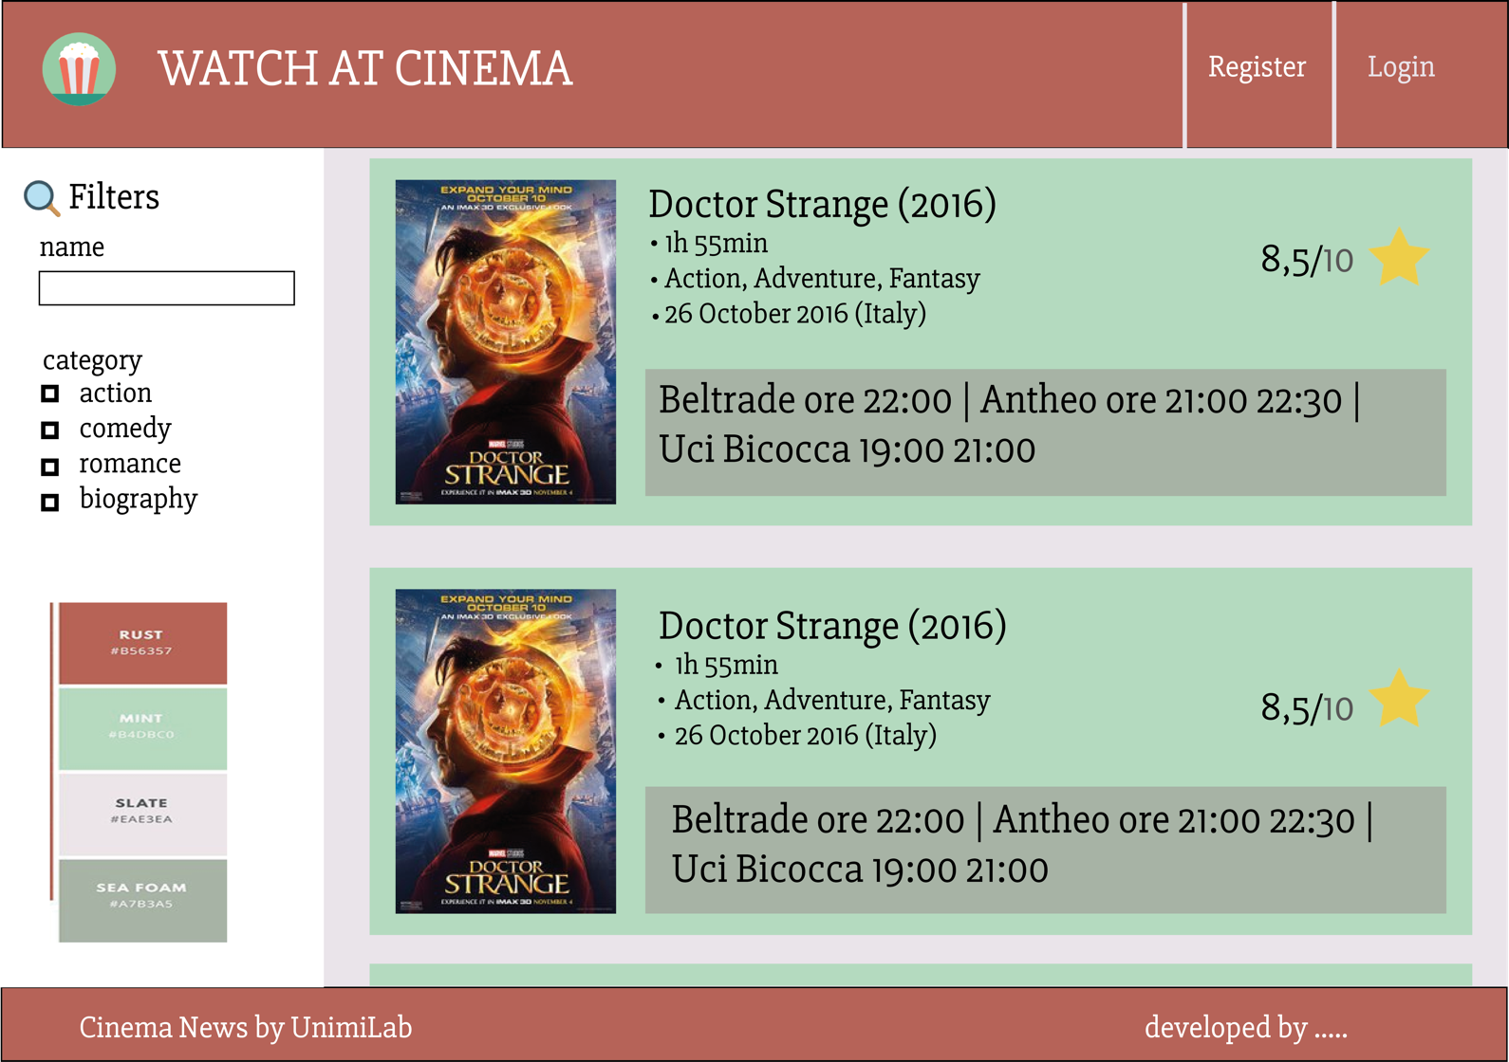
Esercizio 1
Per tutta la durata delle lezioni in lab, per tutti i contenuti faremo riferimento al mio repository:
https://github.com/anonymez/CloudWebApplicationLab
All’interno della cartella Lezione 1 trovate l’immagine psdTemplate.png
Filippo Gaudenzi - AWC

Slide 7
Struttura Progetto
All’interno del repository trovate boilertemplate.html per iniziare a lavorare. Avete bisogno della cartella static per inserire i fogli di stile.
Analizziamo sia il progetto, che il file boilertemplate.html.
Filippo Gaudenzi - AWC

Slide 8
boilertemplate.html
<!DOCTYPE html>
<html>
<head>
<meta http-equiv="content-type" content="text/html; charset=UTF-8">
<title>Lab Cloud e Programmazione Web</title>
<link href="https://fonts.googleapis.com/css?family=Slabo+27px" rel="stylesheet">
<link href="static/css/style.css" rel="stylesheet">
</head>
<body>
<div id="header">
<h1>HEADER</h1>
</div>
<div id="maincontent">
<h2>Main Content</h2>
</div>
<div id="footer">
<h3>footer</h3>
</div>
</body>
</html>
Filippo Gaudenzi - AWC

Slide 9
boilertemplate.html
<!DOCTYPE html>
<html>
<head>
<meta http-equiv="content-type" content="text/html; charset=UTF-8">
<title>Lab Cloud e Programmazione Web</title>
<link href="https://fonts.googleapis.com/css?family=Slabo+27px" rel="stylesheet">
<link href="static/css/style.css" rel="stylesheet">
</head>
<body>
<div id="header">
<h1>HEADER</h1>
</div>
<div id="maincontent">
<h2>Main Content</h2>
</div>
<div id="footer">
<h3>footer</h3>
</div>
</body>
</html>
Filippo Gaudenzi - AWC

Slide 10
boilertemplate.html
<!DOCTYPE html>
<html>
<head>
<meta http-equiv="content-type" content="text/html; charset=UTF-8">
<title>Lab Cloud e Programmazione Web</title>
<link href="https://fonts.googleapis.com/css?family=Slabo+27px" rel="stylesheet">
<link href="static/css/style.css" rel="stylesheet">
</head>
<body>
<div id="header">
<h1>HEADER</h1>
</div>
<div id="maincontent">
<h2>Main Content</h2>
</div>
<div id="footer">
<h3>footer</h3>
</div>
</body>
</html>
Filippo Gaudenzi - AWC

Slide 11
Template
HEADER
Filippo Gaudenzi - AWC

Slide 12
Template
MAIN CONTENT
Filippo Gaudenzi - AWC

Slide 13
Template
FOOTER
Filippo Gaudenzi - AWC

Slide 14
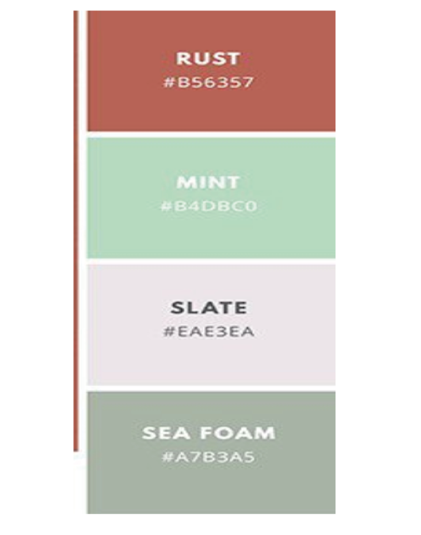
Template
COLORS
Filippo Gaudenzi - AWC

Slide 15
Style.css
in static/css ho creato il file style.css come punto di partenza:
body{
font: normal 16px 'Slabo 27px', serif;;
}
h1 {
font: bold 28px 'Slabo 27px', Arial, Helvetica, sans-serif;
}
#header{
}
#footer{
}
.movie{
}
img{
}
a{
}
Filippo Gaudenzi - AWC

Slide 16
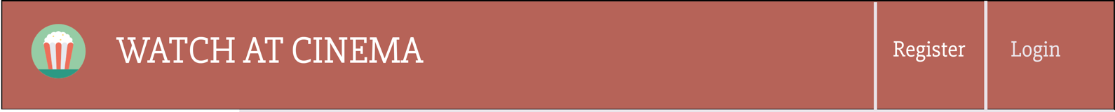
HEADER
Dobbiamo ricreare utilizzano di tag HTML che conosciamo (img, a, div, h1, etc) la struttura del div #header
div #header
div #register
div #login
h1 #title
span
img
testo
Filippo Gaudenzi - AWC
Notes:
the <span> tag is used to group inline-elements in a document

Slide 17
HEADER
Dobbiamo ricreare utilizzano di tag HTML che conosciamo (img, a, div, h1, etc) la struttura del div #header
div #header
div #register
div #login
h1 #title
span
img
testo
?
Filippo Gaudenzi - AWC
Notes:
the <span> tag is used to group inline-elements in a document

Slide 18
FLOAT
Con questa proprietà è possibile rimuovere un elemento dal normale flusso del documento e spostarlo su uno dei lati (destro o sinistro) del suo elemento contenitore. Il contenuto che circonda l’elemento scorrerà intorno ad esso sul lato opposto rispetto a quello indicato come valore di float. La proprietà non è ereditata.
left | l’elemento viene spostato sul lato sinistro del box contenitore, il contenuto scorre a destra
right | l’elemento viene spostato sul lato destro, il contenuto scorre a sinistra
none | valore iniziale e di default in mancanza di una dichiarazione esplicita; l’elemento mantiene la sua posizione normale
Filippo Gaudenzi - AWC

Slide 19

HEADER
Filippo Gaudenzi - AWC

Slide 20
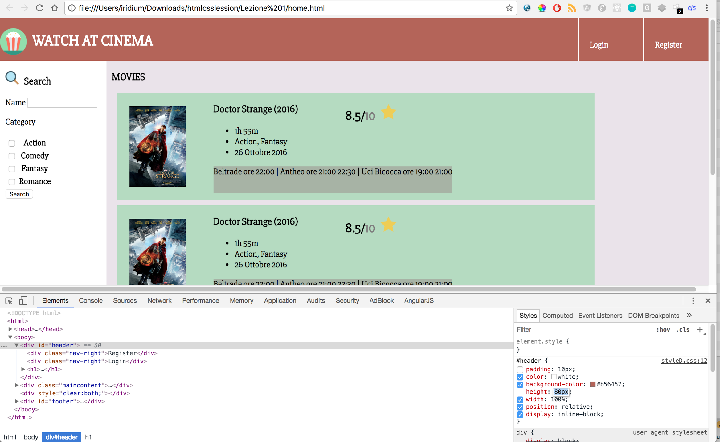
HEADER - strumento per sviluppatori di Chrome
Filippo Gaudenzi - AWC

Slide 21
Chrome devtools- strumento per sviluppatori di Chrome
Esistono 8 tab all’interno del devtool che vedremo in base alle esigenze ogni ad lezione:
Console
Elements
Resources
Network
Sources
Timeline
Profiles
Audits
Filippo Gaudenzi - AWC

Slide 22
Chrome devtools- ELEMENTS
Ci permette di analizzare/ispezionare e modificare in diretta sia l’HTML che il CSS di una pagina e quindi vedere immediatamente le modifiche applicate come vengono renderizzate.
Ispezionare ed editare on the fly il DOM tree nel pannello Elements
Vedere e Cambiare le regole CSS applicate ad ogni singolo elemento nel pannello Styles
Vedere ed editare un elemento selezione dal pannello Computed.
Cambiare e vedere la propria pagine nel pannello Sources.
Filippo Gaudenzi - AWC

Slide 23
Chrome devtools- ELEMENTS
Live-edit a style
Filippo Gaudenzi - AWC

Slide 24
Chrome devtools- ELEMENTS
Examine and edit box model parameters
Filippo Gaudenzi - AWC

Slide 25
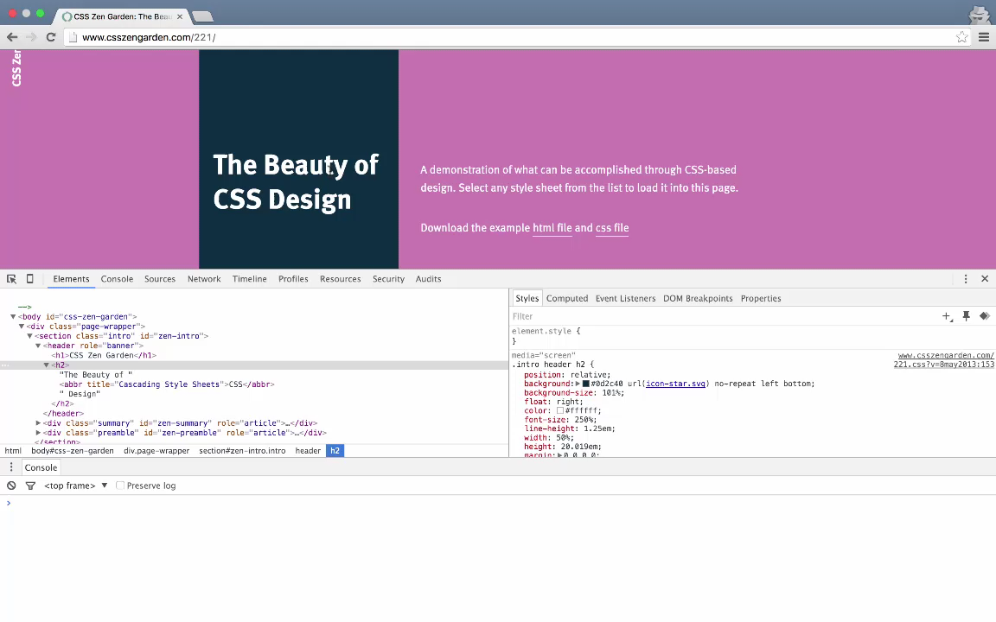
Chrome devtools- ELEMENTS
Modifiche in real time
Filippo Gaudenzi - AWC

Slide 26
HEADER
<div id="header">
 | <div class="nav-right">Register</div>
 | <div class="nav-right">Login</div>
 | <h1><span> <img class="image" src="static/img/popcorn.png">WATCH AT CINEMA</span></h1>
</div>
#header{
 | padding:10px;
 | color:white;
 | background-color: #b56457;
 | height:80px;
 | width: 100%;
 | display: inline-block;
 | }
.nav-right{
 | float: right;
 | height: 100%;
 | width: 100px ;
 | border-left: 2px solid white;
 | padding-left: 20px;
 | padding-top: 40px;
 | }
.image{
 | width: 25px;
 | margin-right: 10px;
 | }
 | #header .image{
 | width: 50px;
 | margin-right: 10px;
 | vertical-align: middle;
 | }
Filippo Gaudenzi - AWC

Slide 27
Footer
#footer{
 | color:white;
 | background-color: #b56457;
 | padding:10px;
 | height:40px;
 | width: 100%;
 | }
Filippo Gaudenzi - AWC
Notes:
the <span> tag is used to group inline-elements in a document

Slide 28
Main Content
sidebar
movies
movie
img
title
form
movie
movie
Filippo Gaudenzi - AWC
Notes:
the <span> tag is used to group inline-elements in a document

Slide 29
Main Content
Filippo Gaudenzi - AWC

Slide 30
Il repository contiene l’intera soluzione all’esercizio utilizzando il file home.html e il relativo foglio di stile styleD.css

